Slide 1
Охват средств, включенных в Единый Казначейский Счет/ЕКС/ Министерство финансов Республика Армения 2023

Slide 2
Правовые акты (определяющие правила к единому казначейскому счету/ЕКС/ и регулирование казначейских субсчетов)
Закон Республики Армения “О казначейской системе“;
Закон Республики Армения “О бюджетной системе Республики Армения“;
Решение Правительства Республики Армения N706 от 15.06.2018 "Об утверждении порядка исполнения бюджетов Республики Армения“ (государственного и муниципальных бюджетов, а также бюджетов государственных некоммерческих организаций и других юридических лиц, обслуживаемых казначейством);
Закон Республики Армения “О государственном бюджете Республики Армения на 2023 год“ ;
Решение Правительства Республики Армения N2111 от 29.12.2022 “О мерах по обеспечению исполнения государственного бюджета Республики Армения на 2023 год".
Договор между министерством финансов Республики Армения и центральным банком Республики Армения N 11/301261 от 05.01.2007 “Об обслуживания счета “

Slide 3
Единый казначейский счет/ЕКС/ и казначейские субсчета
В Центральном банке Республики Армения в 1996г. на имя министерство финансов открыт и ведется единый казначейский счет, выраженным в драмах Республики Армения.
Единый казначейский счет включает в себя следующие субсчета:
субсчета средств государственного бюджета Республики Армения (1996г.);
субсчета средств местных бюджетов муниципалитетов Республики Армения (2000г.);
субсчета государственных и муниципальных внебюджетных средств (2001г.);
субсчета офисов реализации целевых кредитных и грантовых программ (предоставленных Республике Армения иностранными государствами и международными организациями), независимо от их организационно-правового типа (2010г.);
субсчета государственных некоммерческих организаций (2018г.);
субсчета фондов, учрежденных государством и муниципалитетами, а также юридических лиц, учрежденных этими фондами (2018г., по своему усмотрению, на данный момент не все перевелы из свои счета банков, однако в настоящее время в обращение введен проект решения правительства, согласно которому ведение счетов в казначействе станет обязательным);
субсчета муниципальных некоммерческих организаций(2018г., по своему усмотрению, на данный момент не все перевелы свои счета из банков);
субсчета компаний с долей государства или муниципалитета более 50 процентов или (в совокупности) с долей государства или муниципалитета более 50 процентов, а также юридических лиц, учрежденных этими компаниями (на данный момент не перевелы свои счета из банков, однако в настоящее время в обращение введен проект решения правительства, согласно которому ведение счетов в казначействе станет обязательным).

Slide 4
Количество клиентов казначейства
органы государственного управления -101,
в том числе органы территориального управления (марзы)-10;
Муниципалитеты-79, а также включенные в них поселения- 447,
Муниципалитет состоит из одного или нескольких объединенных общей территорией поселений;
офисы реализации целевых кредитных и грантовых программ (предоставленных Республике Армения иностранными государствами и международными организациями)-45;
государственные некоммерческие организации-2312;
муниципальные некоммерческие организация-3;
фонды, учрежденные государством-3.

Slide 5
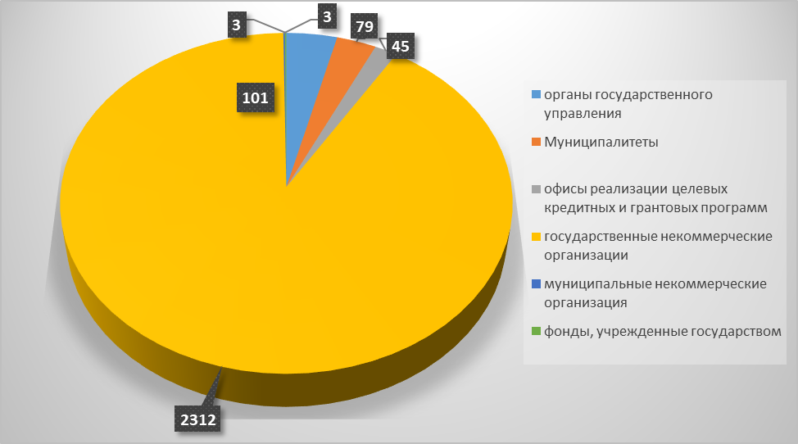
Диаграмма по клиентам казначейства

Slide 6
Информационные системы казначейства
“Операционный День Казначейства”-1998г.
информационная система казначейства, по которой осуществляется учет всех средств, управление субсчетами казначейства и исполнение казначейских операций (единая база с 2014г.).
“Client-Treasury”-2010г.
информационная система казначейства, позволяющая клиентам казначейства управлять своими счетами. Все документы подаются в казначейство только в электронном виде.

Slide 7
Полномочия казначейства по управлению средствами ЕКС
В случае свободного остатка других субсчетов единого счета казначейства, разница между поступлениями в государственный бюджет Республики Армения и расходными перечислениями, финансируемыми из государственного бюджета на конец любого дня может быть отрицательным при условии, что:
остаток государственного бюджета Республики Армения на последний день бюджетного года (без кредитных или грантовых средств, предоставляемых международными организациями и иностранными государствами и внебюджетных средств) не может быть отрицательным.
не будут нарушены процессы перечислений, запланированными из других субсчетов единого счета казначейства.
Казначейство может внести депозиты в центральном банке со сроками от 15 дней до одного года.
Обсуждается возможность внесения свободных средств в коммерческие банки.

Slide 8
Возникающие вопросы, связанные с переводом валютных счетов из банков в казначейство
Обсуждаются следующие подходы по учету валютных средств клиентов казначейства:
вести учет только в драмах РА,
вести учет также в иностранной валюте, как это сейчас осуществляется для офисов реализации целевых кредитных и грантовых программ (2010г.) и государственных некоммерческих организаций (2018г.).
изучить возможности и целесообразность открытия валютных ЕКС в центральном банке.

Slide 9
ՇՆՈՐՀԱԿԱԼՈՒԹՅՈՒՆ
СПАСИБО

